Slide 1
XVIII ENCUENTRO NACIONAL DE ALIMENTACIÓN Y DESARROLLO COMUNITARIO “AVANCES Y DESAFÍOS”
“ACCIONES QUE TRANSFORMAN”
María Elba Elizabeth Carranza Aguirre
Directora General
Puerto Morelos, Quintana Roo, Octubre 2018

Slide 2
En el DIF Quintana Roo tenemos la misión de velar, proteger y apoyar a los grupos vulnerables como el de las niñas y los niños, mujeres embarazadas y en periodo de lactancia, adultos mayores y personas con discapacidad, buscando generar mayores capacidades, recursos y acciones en su beneficio que contribuyan a una mejor calidad de vida con más y mejores oportunidades de desarrollo.

Slide 3
DESAYUNOS ESCOLARES
PROGRAMA DE DESARROLLO COMUNITARIO “COMUNIDAD DIFERENTE”
ASISTENCIA ALIMENTARIA A SUJETOS VULNERABLES
Dirección de desarrollo
comunitario
DIRECCIÓN DE DESARROLLO COMUNITARIO
Notes:
Desde la Dirección de Desarrollo Comunitario

Slide 4
AVANCES

Slide 5
Desayunos Escolares
Modalidades “Fríos” y “Calientes”
Cumplimos con los Criterios de Calidad Nutricia
Fortalecemos espacios alimentarios a través del SIREEA
Certificaciones:
EC0334
EC0076
EC0217
Vinculaciones:
SEQ
UIMQROO
DIRECCIÓN DE DESARROLLO COMUNITARIO
Notes:
El programa Desayunos Escolares, en el estado de Quintana Roo se implementa en sus dos modalidades “Fríos” y “Calientes”.
Desde la selección de insumos para integrar las dotaciones se asegura el cumplimiento de los Criterios de Calidad Nutricia.
A través del Subprograma de Infraestructura, Rehabilitación y/o Equipamiento de Espacios Alimentarios dignificamos los desayunadores donde diariamente las niñas y niños reciben alimentos.
DIF Quintana Roo está comprometido con la profesionalización de las acciones y el fortalecimiento de los programas a través de la certificación en estándares de competencia como el EC0334, EC0076 y el EC0217.
Las vinculaciones con otras instituciones como la Secretaría de Educación y la Universidad Intercultural Maya de Quintana Roo (UIMQROO) nos permiten diversificar las acciones y ampliar la cobertura de atención.

Slide 6
DESAYUNOS ESCOLARES
Desayunos Escolares
Entregamos diariamente 65, 436 raciones de desayunos escolares que cumplen con los criterios de calidad nutricia, impulsando de esta forma el acceso a alimentos inocuos y nutritivos de niñas y niños en los 11 municipios del estado.
65,436
18, 545
Desayunos “Calientes”
46, 891
Desayunos “Fríos”

Slide 7
DESAYUNOS ESCOLARES MODALIDAD “FRÍOS”
Se amplió la cobertura de beneficiarios en localidades de alta y muy alta marginación prioritariamente.
En 2018 disminuimos el número de planteles atendidos dando prioridad a la transición a desayunos escolares “Calientes”.
 | 2016 | 2017 | 2018
Raciones entregadas que cumplen Criterios de Calidad Nutricia | 8, 010, 340 | 7, 739, 680 | 8, 112, 940
Planteles escolares | 566 | 568 | 516
11 municipios

Slide 8
APOYOS ALIMENTARIOS CON CALIDAD NUTRICIA
Dotación :
250 ml de leche descremada ultrapasteurizada
3 variedades de galletas integrales
1 barra de cereales integrales
1 variedad de hojuelas de trigo integral
3 variedades de fruta deshidratada
Notes:
Dentro de los avances más importantes, se encuentran la transición a leche descremada sabor natural y la aceptación en todos los municipios del estado.

Slide 9
DESAYUNOS ESCOLARES MODALIDAD “CALIENTES”
 | 2016 | 2017 | 2018
Raciones entregadas que cumplen Criterios de Calidad Nutricia | 3,510,240 | 3,522,820 | 3, 709,000
Espacios alimentarios | 170 | 177 | 195
11 municipios
2016
2017
2018

Slide 10
FORTALECIMIENTO DE ESPACIOS ALIMENTARIOS (SIREEA)
Mejoramos las condiciones de 56 espacios alimentarios a través de la inversión de $1, 740, 169. 01 en equipamiento, a fin de mantener espacios dignos para la preparación y consumo de alimentos en 7 municipios, beneficiando a 6, 534 niñas y niños del estado durante el periodo 2016 a 2018.
Notes:
Fortalecimiento de los espacios alimentarios a través del Subprograma de Infraestructura, Rehabilitación y/o Equipamiento de Espacios Alimentarios (SIREEA).

Slide 11
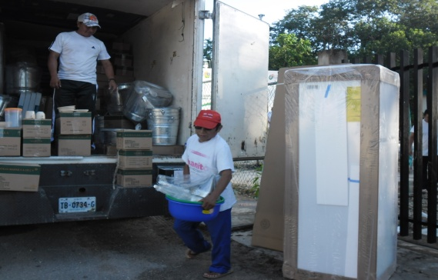
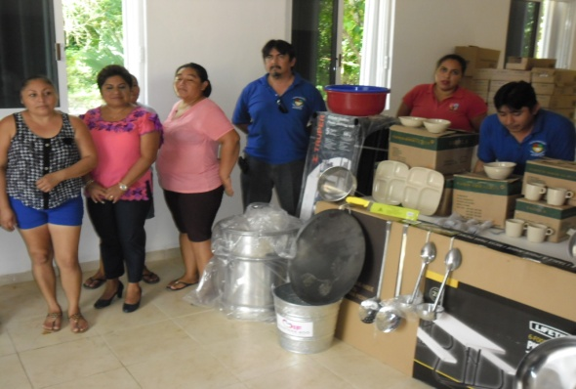
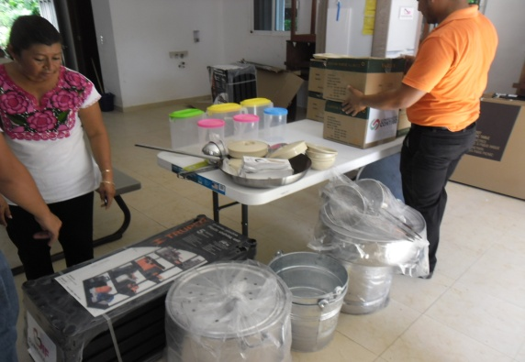
FORTALECIMIENTO DE ESPACIOS ALIMENTARIOS (SIREEA)
$ 584,259.98
DIRECCIÓN DE DESARROLLO COMUNITARIO
Notes:
Fortalecimiento de los espacios alimentarios a través del Subprograma de Infraestructura, Rehabilitación y/o Equipamiento de Espacios Alimentarios (SIREEA).

Slide 12
VINCULACIÓN
DIRECCIÓN DE DESARROLLO COMUNITARIO

Slide 13
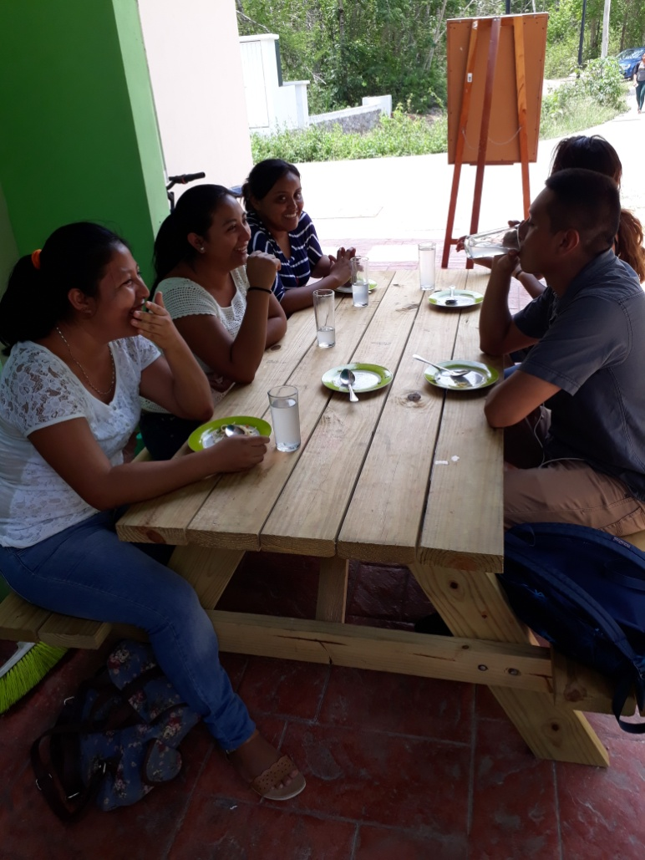
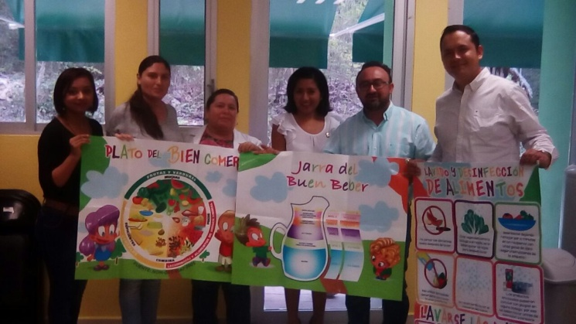
ACCIONES EN COORDINACIÓN CON LA UIMQROO
Como resultado de la vinculación con la Universidad Intercultural Maya de Quintana Roo (UIMQROO), se puso en marcha el proyecto “Ki´íikil janal” con la apertura de un comedor escolar universitario que exalta la cultura alimentaria de la localidad.
Se implementaron becas de alimentos para estudiantes de bajos recursos provenientes de diferentes localidades del estado.

Slide 14
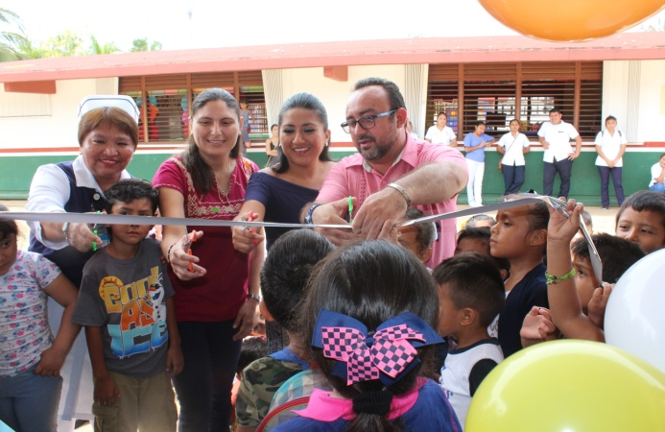
ACCIONES EN COORDINACIÓN CON UIMQROO
En retribución a la sociedad, los estudiantes de la Lic. en Salud Comunitaria, becarios de alimentos del proyecto “Ki´íikil janal” , implementaron acciones de orientación alimentaria en 6 jardines de niños de la zona maya en el marco del programa Desayunos Escolares “calientes”, promoviendo la adopción de hábitos saludables desde temprana edad.

Slide 15
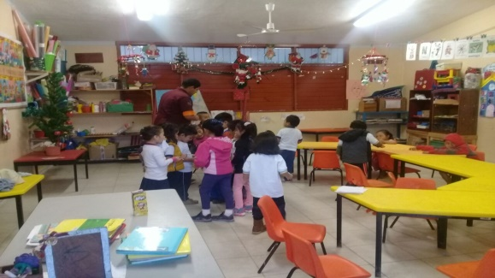
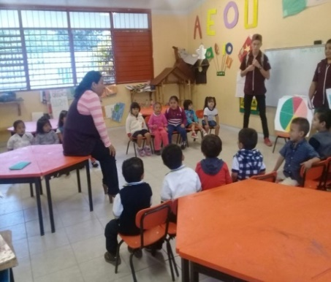
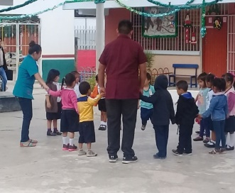
ACCIONES EN COORDINACIÓN CON UIMQROO
Se implementaron talleres de intervención educativa desde una perspectiva intercultural:
Consumo de agua
Consumo de verduras y frutas de la región
Higiene personal
Activación física

Slide 16
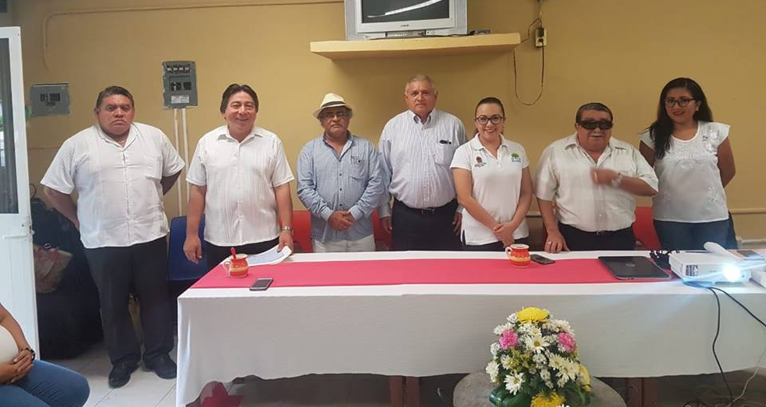
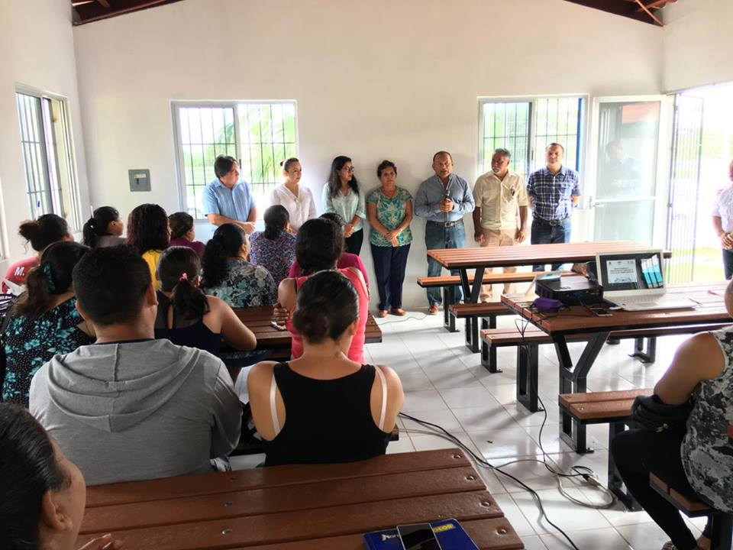
COORDINACIÓN DIF – SEQ EN ESCUELAS DE TIEMPO COMPLETO
Como resultado de la vinculación con la Secretaría de Educación en el estado (SEQ) y en el marco de los programas Desayunos Escolares y Escuelas de Tiempo Completo se puso en marcha el taller “Manejo higiénico y preparación de alimentos” basados en el estándar de competencia EC0334 “Preparación de alimentos para la población sujeta de asistencia social”.

Slide 17
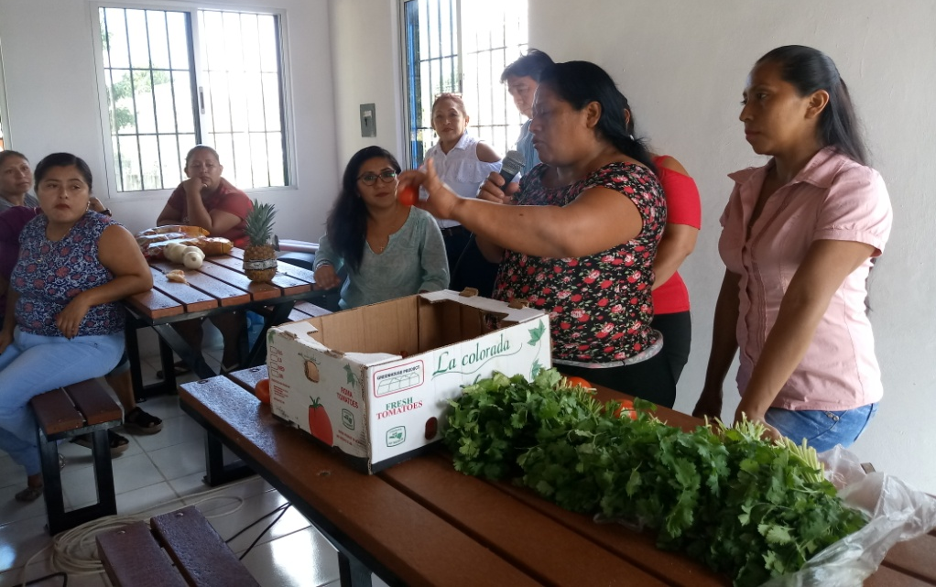
COORDINACIÓN DIF – SEQ EN ESCUELAS DE TIEMPO COMPLETO
Desayunos Escolares
+
Avances (1° etapa):
12 talleres en 11 municipios del estado
140 escuelas con servicio de alimentación
280 Coordinadores de alimentos, auxiliares de cocina, manejadoras de alimentos y directores.
DIRECCIÓN DE DESARROLLO COMUNITARIO

Slide 18
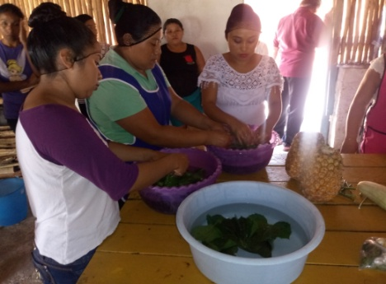
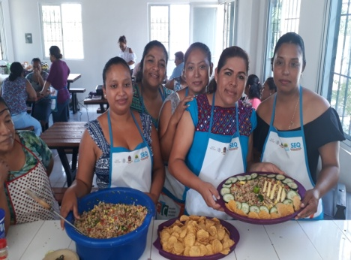
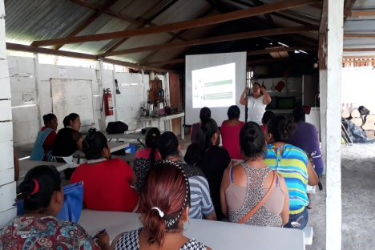
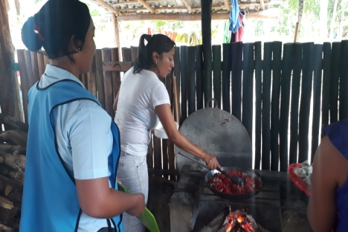
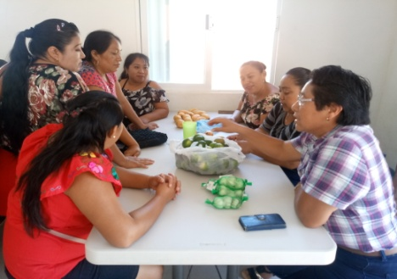
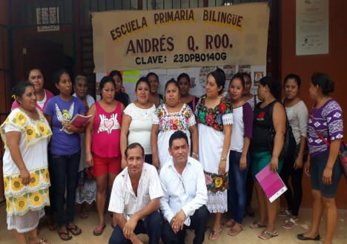
COORDINACIÓN DIF – SEQ EN ESCUELAS DE TIEMPO COMPLETO
Desafíos (2° Etapa):
Coordinar acciones en el seguimiento de los programas alimentarios
Unificar criterios de calidad nutricia
Firma de convenio
Integración de recetario regional para Desayunos Escolares y Escuelas de Tiempo Completo
DIRECCIÓN DE DESARROLLO COMUNITARIO

Slide 19
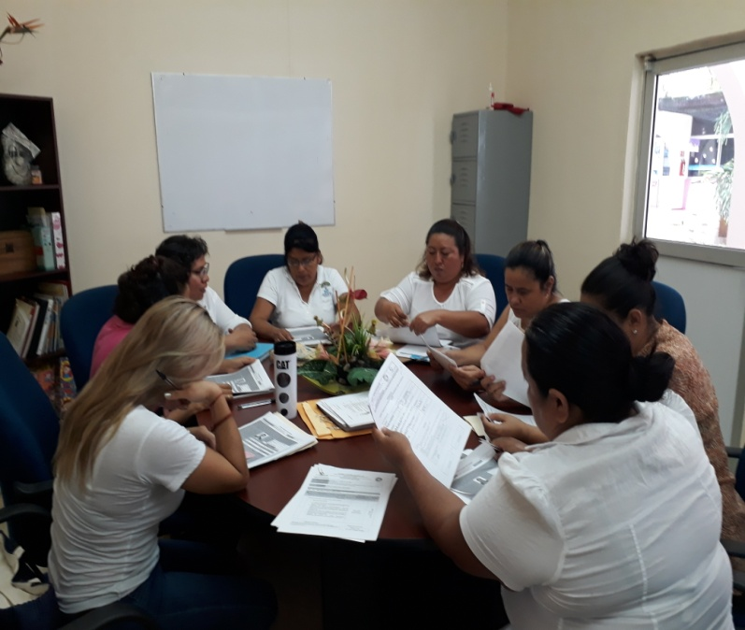
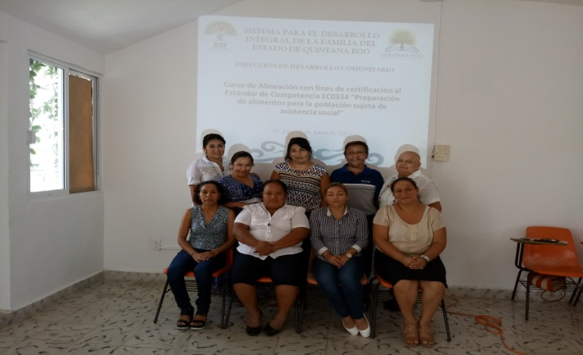
PROCESOS DE CERTIFICACIÓN
En conjunto con el SNDIF implementamos procesos de certificación en Estándares de Competencia del CONOCER, como estrategia de fortalecimiento y profesionalización de las actividades de Orientación Alimentaria.
Nos ha permitido homologar las capacitaciones impartidas así como los criterios de supervisión y seguimiento.
EC0334. “Preparación de alimentos para la población sujeta de asistencia social”.
EC0076. Evaluación de la competencia de candidatos con base en EC”.
EC0217. “Impartición de cursos de formación del capital humano de manera presencial grupa”.

Slide 20
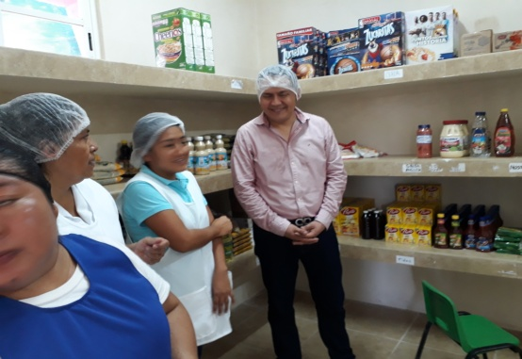
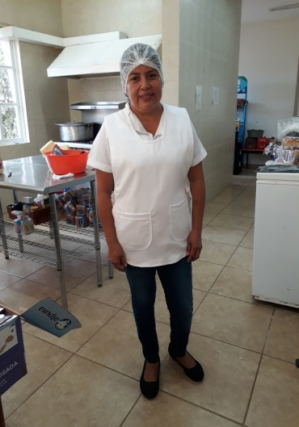
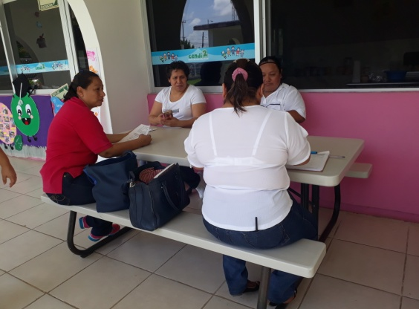
PROCESOS DE CERTIFICACIÓN
Actualmente el SEDIF cuenta con 10 personas certificadas en EC0334 en diferentes áreas atención a niñas y niños (CENDI, CIPI, CAIPA, Casa de Asistencia Temporal, Dirección de Desarrollo Comunitario).
3 Evaluadoras certificadas en EC0076 Forman parte de la Red de Alimentación.
1 Nutrióloga certificada en EC0217.
En 4 años se certificó a 31 personas en 5 municipios del estado en EC0334.

Slide 21
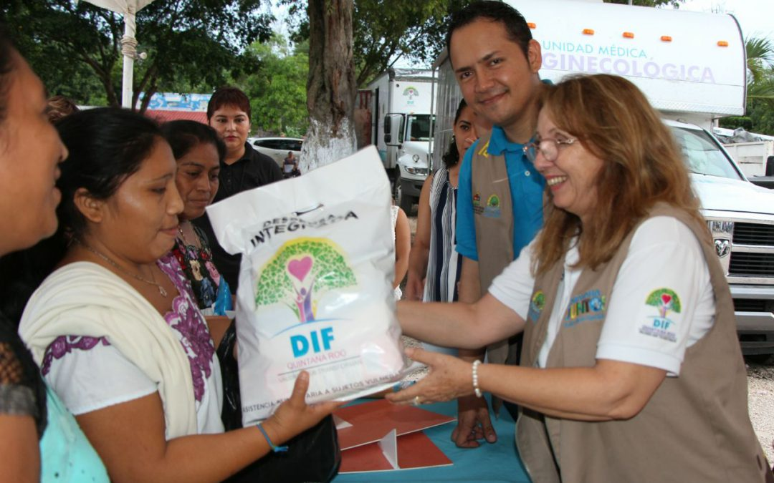
ASISTENCIA ALIMENTARIA A SUJETOS VULNERABLES
Contribuimos al acceso a alimentos inocuos y nutritivos de adulto mayores, mujeres embarazadas y en periodo de lactancia, personas con discapacidad o en situación de vulnerabilidad mediante la entrega de dotaciones de alimentos que cumplen con los criterios de calidad nutricia acercando el servicio a diferentes localidades con las “Caravanas Juntos”.

Slide 22
FORTALECIMIENTO DEL ACCESO A LA ALIMENTACIÓN DE DIGNATARIOS MAYAS
Contribuimos a la preservación de la cultura de nuestros ancestros, la dignidad, las raíces y tradiciones brindando asistencia alimentaria a Dignatarios Mayas, disminuyendo la desigualdad e impulsando el desarrollo social de los pueblos originarios.

Slide 23
RESEÑA DEL PROGRAMA DE DESARROLLO COMUNITARIO “COMUNIDAD DIFERENTE”
DIRECCIÓN DE DESARROLLO COMUNITARIO

Slide 24
Programa de Desarrollo Comunitario
“Comunidad DIFerente”
Impulso a la Lactancia Materna
Proyectos productivos
Orientación alimentaria a grupos de desarrollo
DIRECCIÓN DE DESARROLLO COMUNITARIO

Slide 25
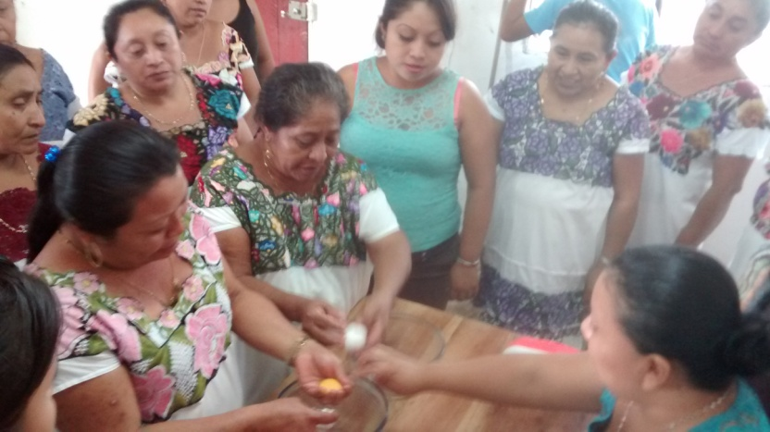
PROGRAMA DE DESARROLLO COMUNITARIO “Comunidad DIFerente”
A través del Programa de Desarrollo Comunitario “Comunidad DIFerente” conectamos el capital humano con diversas oportunidades de desarrollo.
Contribuimos en la disminución de la brecha de desigualdad a través de los proyectos implementados.
Promovemos la participación social de las comunidades.
DIRECCIÓN DE DESARROLLO COMUNITARIO

Slide 26
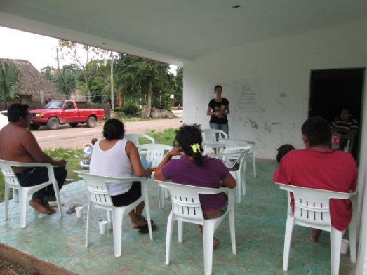
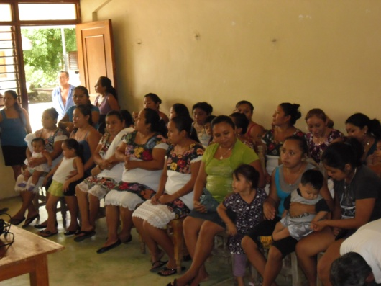
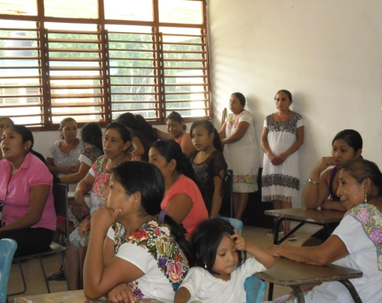
EJERCICIO 2016
Para los 28 grupos de desarrollo se realizaron 59 cursos de capacitación de los cuales 31 fueron de temas formativos y 28 en temas relacionados a la producción y mejoramiento alimentario en 28 comunidades en 5 municipios Felipe Carrillo Puerto, José María Morelos, Lázaro Cárdenas, Tulum y Bacalar.
Ejerciendo $ 1´160,000.00 pesos
DIRECCIÓN DE DESARROLLO COMUNITARIO

Slide 27
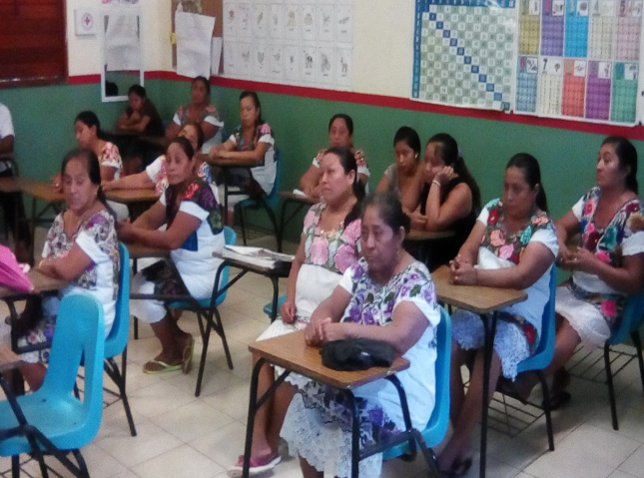
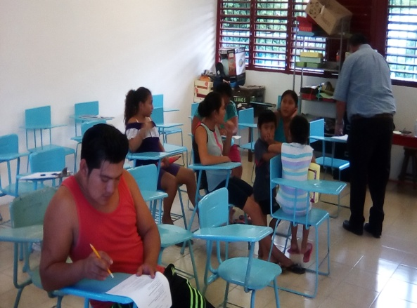
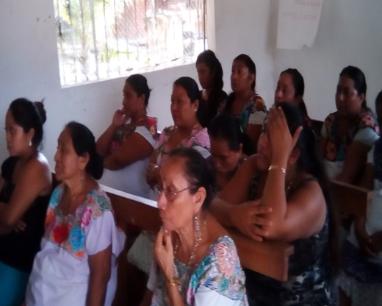
EJERCICIO 2017
Para los 35 grupos de desarrollo se realizaron 71 cursos de capacitación de los cuales 39 fueron de temas formativos y 32 en temas relacionados a la producción y mejoramiento alimentario en las 35 comunidades en 5 municipios Felipe Carrillo Puerto, José María Morelos, Lázaro Cárdenas, Tulum y Bacalar.
Ejerciendo $ 1´040,520.00
DIRECCIÓN DE DESARROLLO COMUNITARIO

Slide 28
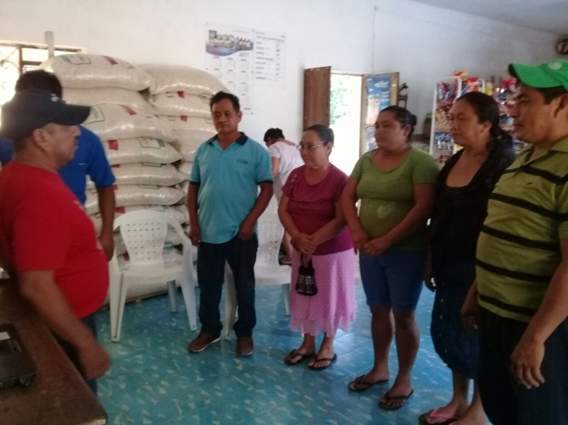
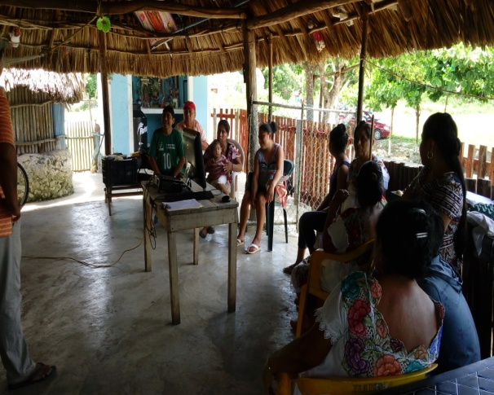
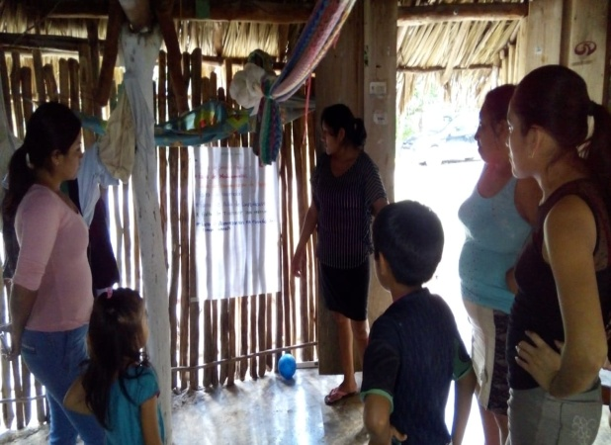
EJERCICIO 2018
Atención a 46 grupos de desarrollo se realizaron 59 Cursos de capacitación de los cuales 20 fueron de temas formativos y 39 en temas relacionados a la producción y mejoramiento alimentario en 46 comunidades de 5 municipios Felipe Carrillo Puerto, José María Morelos, Lázaro Cárdenas, Tulum y Bacalar.
Ejerciendo $989,600.00
DIRECCIÓN DE DESARROLLO COMUNITARIO

Slide 29
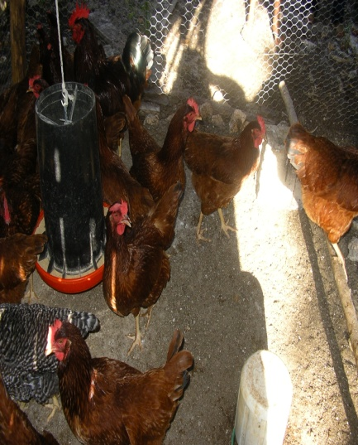
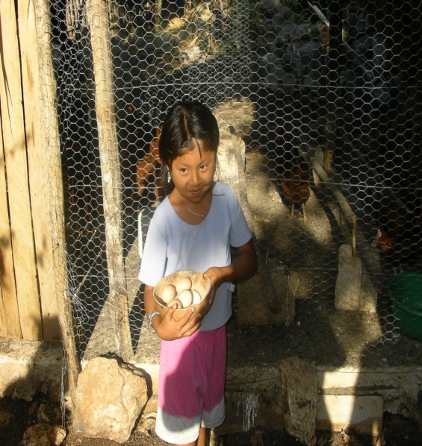
PROYECTO IMPLEMENTACION DE GRANJAS FAMILIARES DE GALLINAS PARA LA PRODUCCION DE HUEVO
2016 A 2018
Total de inversión $ 434,440.00 | Total 164 granjas
DIRECCIÓN DE DESARROLLO COMUNITARIO

Slide 30
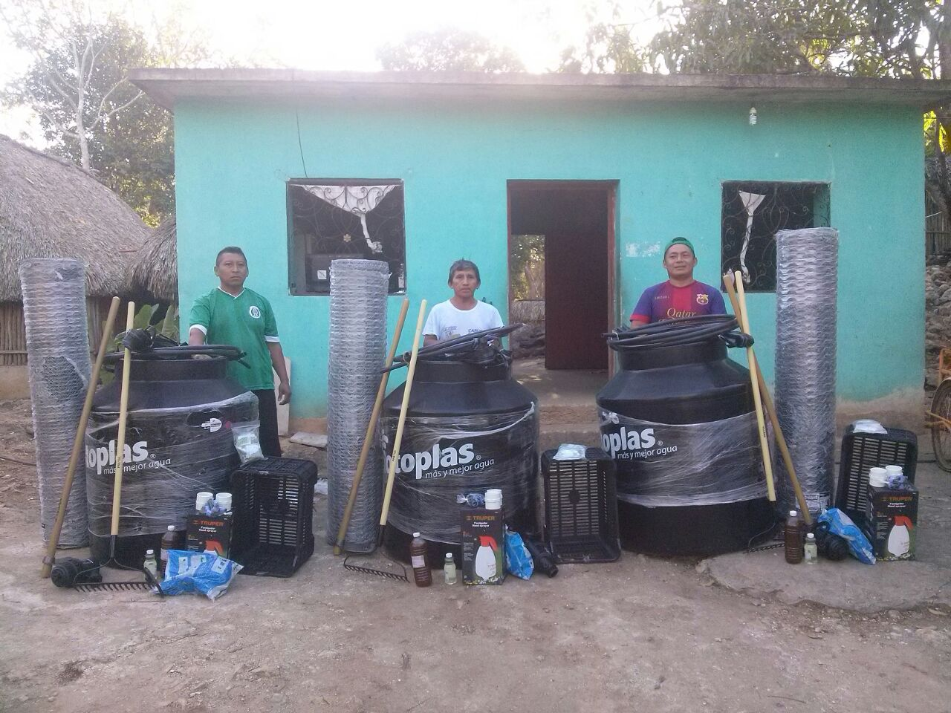
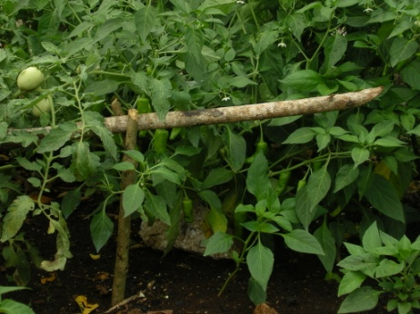
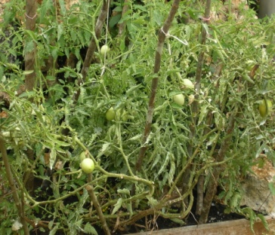
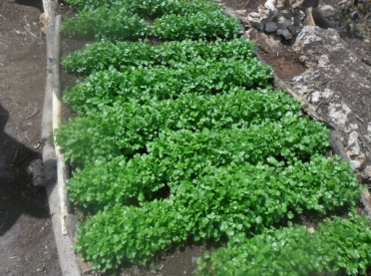
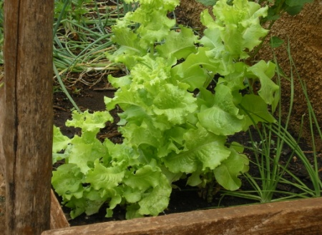
PROYECTO DE IMPLEMENTACIÓN DEL TRASPATIO PRODUCTIVO
2016 A 2018
Total de inversión $ 395,950.00 | Total 84 huertos
DIRECCIÓN DE DESARROLLO COMUNITARIO

Slide 31
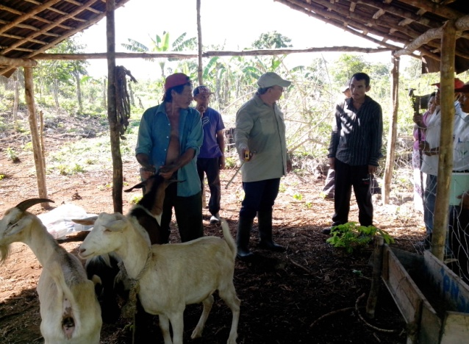
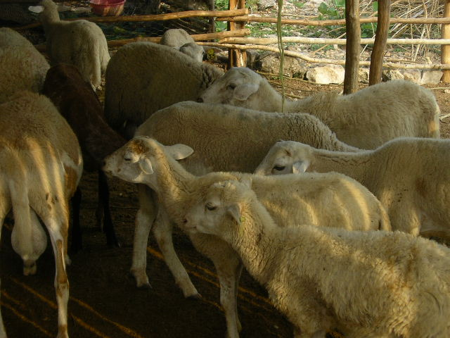
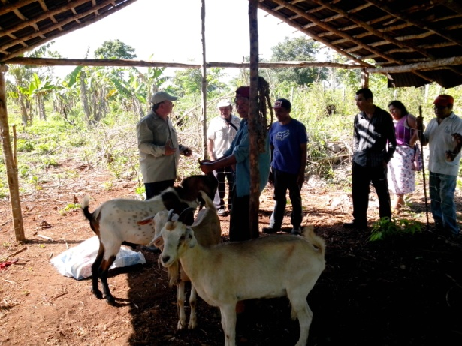
PROYECTO PRODUCCIÓN Y MANEJO DE ESPECIES MENORES
2016 A 2018
Total de inversión $ 16,400.00 | Total 2
DIRECCIÓN DE DESARROLLO COMUNITARIO

Slide 32
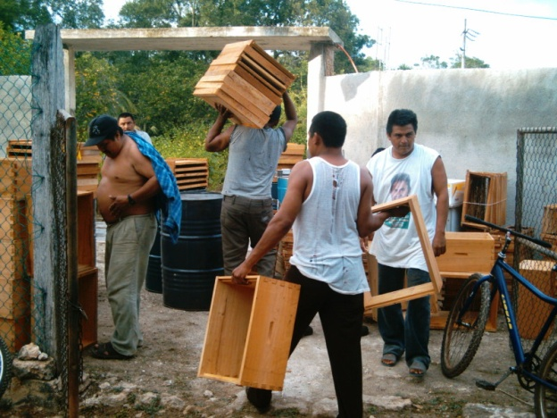
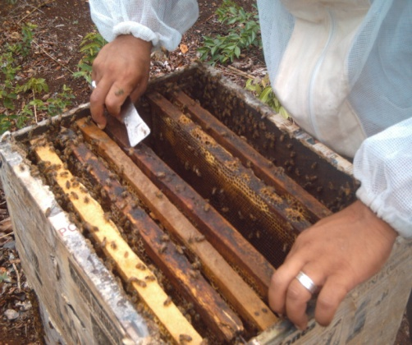
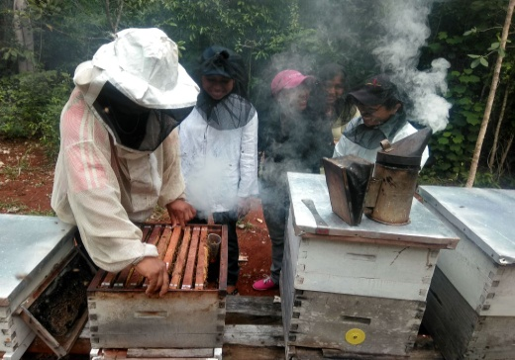
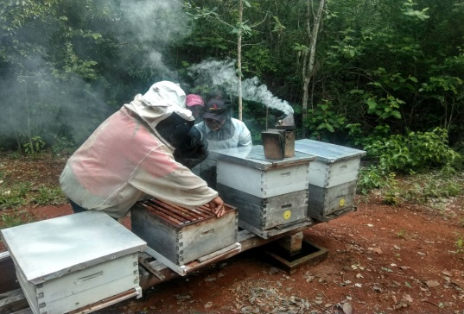
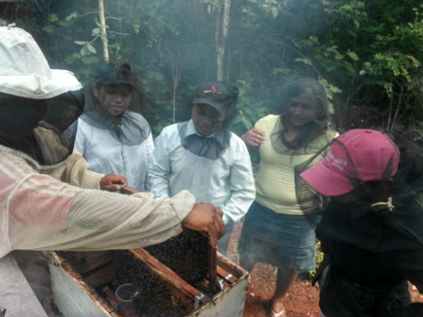
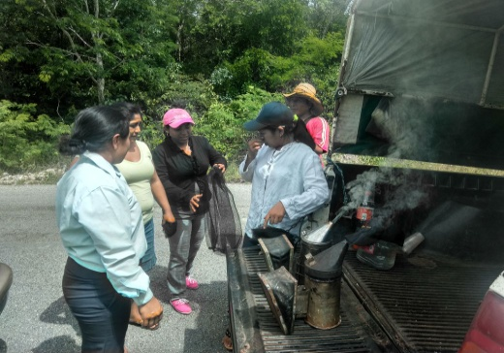
PROYECTO APICOLA
2016 A 2018
Total de Inversión $ 40,400.00 | Total: 2 Apiarios
DIRECCIÓN DE DESARROLLO COMUNITARIO

Slide 33
PROYECTO DE PANADERÍA Y REPOSTERÍA
2016 A 2018
Total de inversión $ 43,150.00 | Total 8 proyectos
DIRECCIÓN DE DESARROLLO COMUNITARIO

Slide 34
PROYECTO DE HAMACAS
2016 A 2018
Total de inversión $ 16,453.00 | Total 2 proyectos
DIRECCIÓN DE DESARROLLO COMUNITARIO

Slide 35
IMPULSO A LA LACTANCIA MATERNA DESDE LOS GRUPOS DE DESARROLLO
Fomentamos e impulsamos la lactancia materna a través de la capacitación a grupos de desarrollo en comunidades de cobertura del programa Comunidad DIFerente.

Slide 36
ORIENTACIÓN ALIMENTARIA A GRUPOS DE DESARROLLO
Capacitamos a grupos de desarrollo en temas de orientación alimentaria, resaltando la cultura alimentaria y el aprovechamiento de alimentos de la región.

Slide 37
DESAFÍOS

Slide 38
INCLUSIÓN DE FRUTA FRESCA

Slide 39
PROYECTO PILOTO “DIF-FRUTA”
Objetivo
Fortalecer la calidad nutricia de los desayunos escolares “calientes” e impulsar el consumo de fruta fresca a través de la inclusión en las dotaciones mensuales.
Actualmente la estrategia se implementa en espacios alimentarios de 28 localidades de la zona maya en el municipio de Felipe Carrillo Puerto.
Inicio distribución: Octubre 2018.

Slide 40
PROYECTO PILOTO “DIF-FRUTA”
Beneficios:
Entregas semanales de fruta fresca de temporada y de la región.
Consumo inmediato, por lo que no es indispensable el almacenamiento en frío.
Consumo de fruta en adecuado estado de maduración.
Aprovechamiento de cuotas de recuperación en la implementación de la estrategia.
Optimización de los recursos ya que al procesarse la fruta directamente en los espacios alimentarios, los costos se reducen.
Evitamos generación de basura por envases individuales y fomentamos el aprovechamiento de cáscaras y residuos en forma de composta.

Slide 41
INCLUSIÓN DE VERDURA FRESCA Y PROTEÍNA DE ORIGEN ANIMAL

Slide 42
PROYECTO PILOTO “AGRO-ACUACULTURA”
Objetivo
Fortalecer la calidad nutricia de los desayunos escolares a través de la inclusión de pescado y hortalizas cultivados de manera sostenible.

Slide 43
PROYECTO PILOTO “AGRO-ACUACULTURA”
EL FUTURO QUE NO QUEREMOS
Para combatir el cambio climático:
“ES NECESARIO ESTRATEGIAS QUE PERMITAN DISMINUIR LAS EMISIONES DE CARBONO”
Debemos cambiar la forma en que usamos la tierra
Crear sistemas sostenibles de producción de alimentos
como la “Agro-Acuacultura”

Slide 44
PROYECTO PILOTO “AGRO-ACUACULTURA”
BENEFICIOS
Modelo de producción de alimentos sostenible: Integración de dos sistemas productivos en un sistema cerrado
Producción con poca huella de carbono
Beneficio económico y social: Genera ingresos y empleo
Seguridad Alimentaria: Causa un impacto positivo al favorecer el acceso a alimentos como el pescado y hortalizas Fuente de: proteína de origen animal, omega 3, vitaminas, fibra.
Educativa: A través de visitas guiadas que expliquen su funcionamiento.

Slide 45
DISEÑO Y SISTEMA A INSTALAR

Slide 46
PROYECTO PILOTO “AGROACUACULTURA”
Notes:
E

